Slide 1
Proyecto Final CS tools
Lolyna de la Fuente Ordaz A01194774
Carolina Hernández Martínez A00827303
Diego Sánchez Casas A01570446
Leonardo Pérez Estrada A00829368
Álvaro David López Chávez A01570493

Slide 2

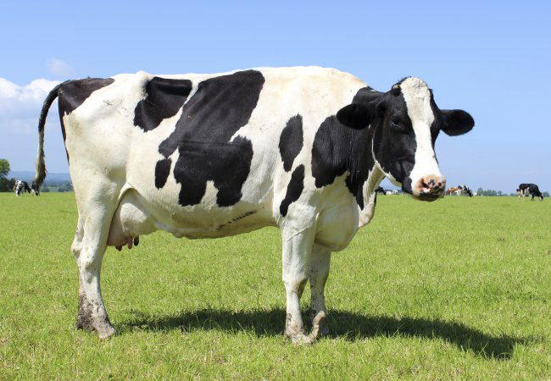
Introducción
IoT
Control del Metano en el Suelo

Slide 3


Antecedentes
Cerca de 98,000 millones de metros cúbicos de metano se escaparon de la cadena de suministro del petróleo y gas en 2012. Esta cantidad de metano es equivalente a cerca de 3% de la producción mundial de gas natural, y tiene el mismo impacto climático a corto plazo que cerca de 40% de la combustión global anual de carbón.

Slide 4

Desarrollo
Rojo: Arriba de 1.6 ppm
Azul: Debajo de 0.2 ppm
Verde: Entre 0.2 y 1.6 ppm

Slide 5


Conclusión
Importancia del desarrollo de tecnologías para soluciones en el medio ambiente
Aprendizaje para el trabajo en equipo online con Git y Github

Slide 6
REPOSITORIO DE GITHUB
alvarod91100/Proyecto-Final-CS (github.com)

Slide 7
Referencias
Ilie, A. M., Vaccaro, C. (2020) Proceedings Atmospheric and Soil Methane Concentrations Integrating a New Gas Detection Technology. Recuperado de https://www.mdpi.com/2504-3900/67/1/7

